Slide 1
DIREITOS DE TODOS OU PRIVILÉGIO PARA POUCOS? OS DIREITOS HUMANOS DAS MINORIAS POLÍTICAS
Curso Noções de Direitos Humanos – outubro/2014

Slide 2
Minorias Políticas e Direitos Humanos: questões de gênero, classe e raça
O que são minorias políticas?
Termo que designa grupos de pessoas marginalizadas por fatores culturais, históricos ou sociais.
- Conceito de “marginalidade social”: elaborado pelo sociólogo norte-americano Robert Ezra Park (1928)
- Ideia de inadequação social de determinados grupos
- Relação não necessariamente quantitativa, mas sempre qualitativa

Slide 3
Minorias Políticas e Direitos Humanos: questões de gênero, classe e raça
Distinção terminológica:
- ideologias discriminatórias: conjunto de crenças na inferioridade de determinado grupo.
- preconceito: julgamento de pessoa ou situação com base na ideologia discriminatória.
- discriminação: ação decorrente do julgamento preconceituoso.
Relações com os Direitos Humanos e a proteção de minorias: reconhecimento de vulnerabilidades sociais e intenção de se utilizar o Direito como agente de modificação social.

Slide 4
Minorias Políticas e Direitos Humanos: questões de gênero, classe e raça
O que é gênero?
Termo que designa as características socioculturais esperadas de cada sexo
Distinção entre sexo e gênero
Biologização da cultura e naturalização de discriminações

Slide 5
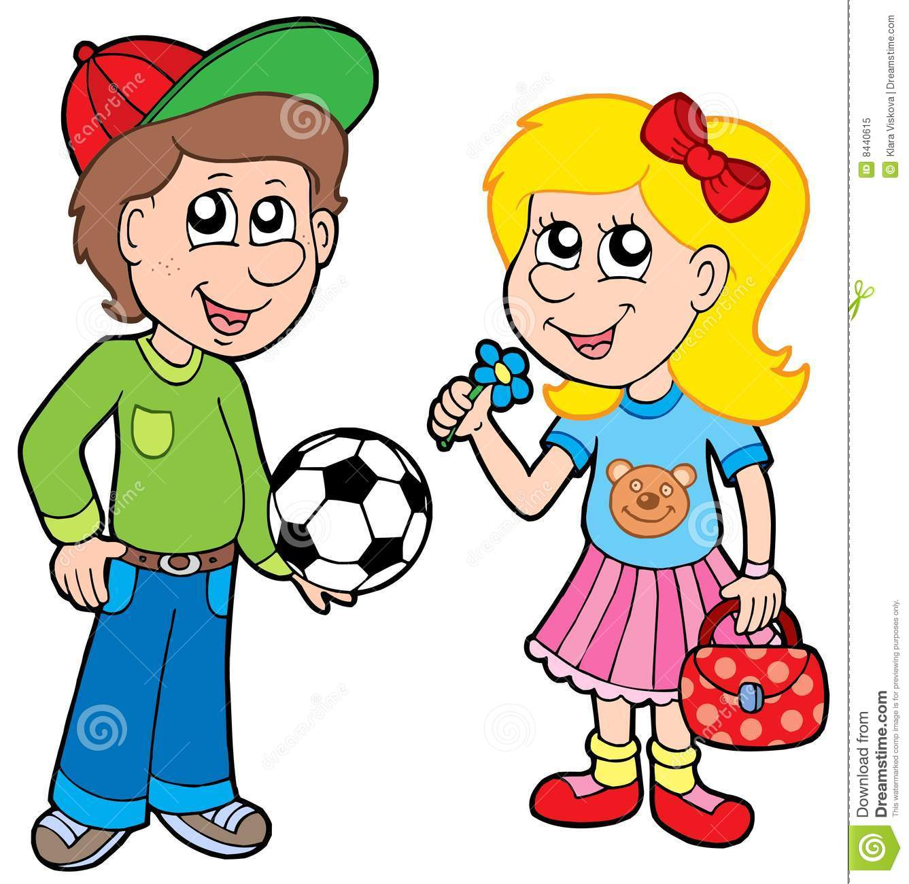
Minorias Políticas e Direitos Humanos: questões de gênero, classe e raça
O que é gênero?

Slide 6
Minorias Políticas e Direitos Humanos: questões de gênero, classe e raça
O que é gênero?

Slide 7
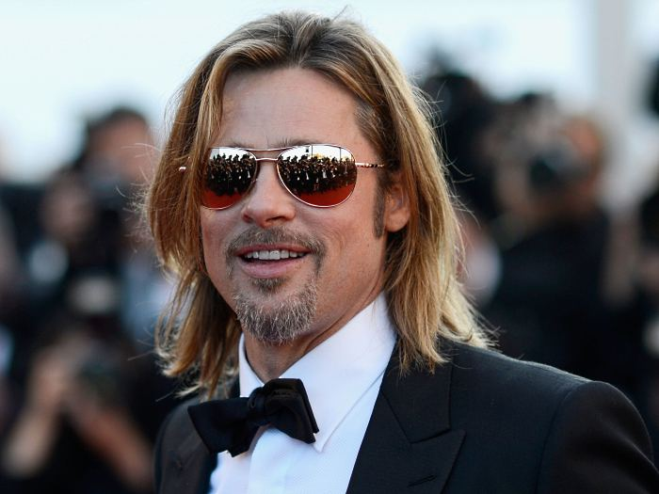
Minorias Políticas e Direitos Humanos: questões de gênero, classe e raça
O que é gênero?

Slide 8
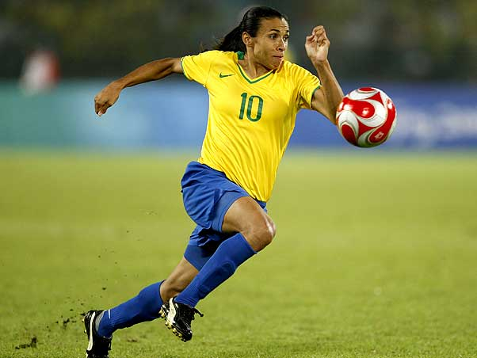
Minorias Políticas e Direitos Humanos: questões de gênero, classe e raça
O que é gênero?

Slide 9
Minorias Políticas e Direitos Humanos: questões de gênero, classe e raça
O que é gênero?

Slide 10
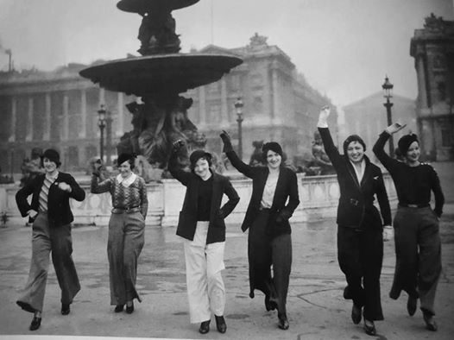
Minorias Políticas e Direitos Humanos: questões de gênero, classe e raça
O que é gênero?

Slide 11
Minorias Políticas e Direitos Humanos: questões de gênero, classe e raça
Na roupa e na lei
- Até 2013: proibição de calças compridas para mulheres em público, em Paris. Uso autorizado apenas para fazer “coisas de homem”, como andar a cavalo ou de bicicleta. Pena de prisão e multa.
- Até 2000: Supremo Tribunal Federal proibia mulheres usando calças nas sessões da corte.
- Em 2007: a ministra Carmen Lúcia é a primeira mulher a usar calças compridas em sessão do STF.

Slide 12
Minorias Políticas e Direitos Humanos: questões de gênero, classe e raça
Sexo:
Conceito associado às diferenças físicas biológicas entre homens e mulheres
Gênero:
Conceito associado às características esperadas das pessoas de cada um dos sexos.Varia em cada época, lugar e cultura.
Orientação sexual:
- Indica a atração sexual/afetiva para um ou ambos os gêneros

Slide 13
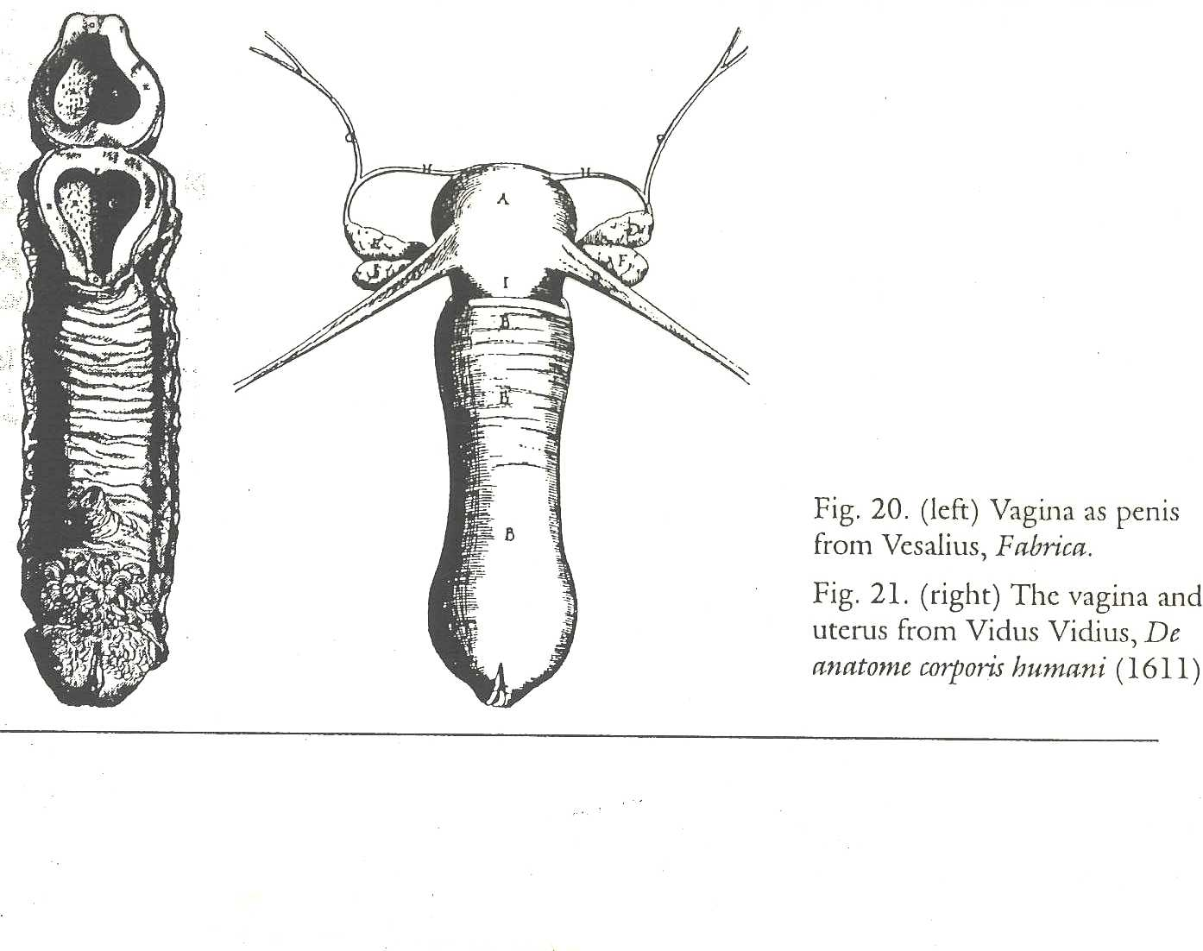
Minorias Políticas e Direitos Humanos: questões de gênero, classe e raça
“Mulheres são homens com pênis invertidos.”

Slide 14
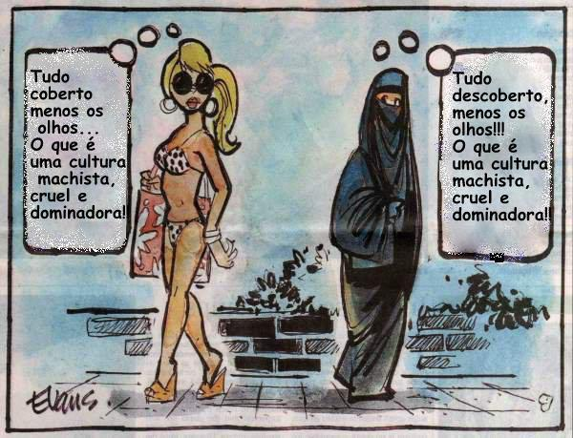
Minorias Políticas e Direitos Humanos: questões de gênero, classe e raça
Algumas construções culturais sobre o tema...

Slide 15
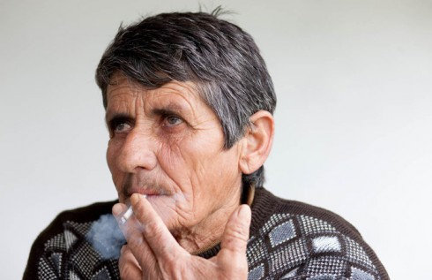
Minorias Políticas e Direitos Humanos: questões de gênero, classe e raça
Algumas construções culturais sobre o tema...
As “burneshas” da Albânia
(fotos de Jill Peters)

Slide 16
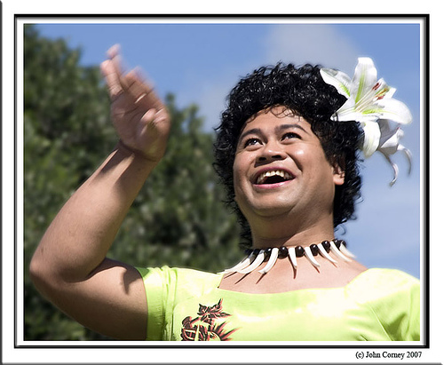
Minorias Políticas e Direitos Humanos: questões de gênero, classe e raça
Algumas construções culturais sobre o tema...
Os Fa´afafine (Samoa)

Slide 17
Minorias Políticas e Direitos Humanos: questões de gênero, classe e raça
Questões sociais e culturais são equivocadamente consideradas naturais
Formação de uma mentalidade que se reproduz e se reforça por vários séculos
Formação de estereótipos, preconceitos e intolerâncias
Formação de uma ideologia sexista, prejudicando mulheres e homens, independentemente da orientação sexual

Slide 18
Minorias Políticas e Direitos Humanos: questões de gênero, classe e raça
Direitos Humanos e gênero
Aparato normativo de combate à discriminação das mulheres em razão do gênero:
ONU: Convenção para Eliminação de Todas as Formas de Discriminação contra a Mulher (1979)
OEA: Convenção de Belém do Pará (1994)
- Brasil: Lei Maria da Penha (11.340/06)

Slide 19
Minorias Políticas e Direitos Humanos: questões de gênero, classe e raça
O que é classe social?
Termo que designa grupos de pessoas classificados em função da renda e/ou propriedade de capital.
- Complexidade das questões de classe social: associações com prestígio e poder não necessariamente vinculados à riqueza.
- Pobreza como estigma relacionado à violência, ao crime, à imoralidade.
Aparato normativo de combate à discriminação de classe: não há norma específica para esta finalidade.

Slide 20
Maíra Zapater
Email para contato:
maira.zapater@gmail.com
Blog:
www.deunatv.wordpress.com

